Slide 1
СП «Детский сад комбинированного вида «Звездочка»
МБДОУ «Детский сад «Планета детства» комбинированного вида»
Чамзинского муниципального района
ПРОЕКТ
«Путешествие в мир профессий»
В рамках работы региональной экспериментальной
площадки «Ранняя профориентация: технология и методика
с детьми дошкольного возраста»
Первый год обучения
Составители: воспитатели старшей группы:
Абрамова М.И., Шувалова Н.М.
2019-2020г.

Slide 2
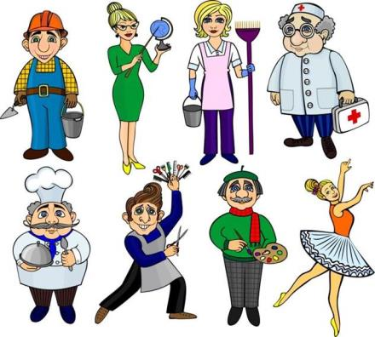
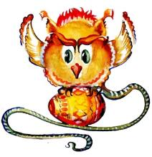
ПАСПОРТ ПРОЕКТА:
Вид проекта: групповой, долгосрочный.
Тип проекта: познавательно-творческий.
Участники проекта: дети старшей группы,
воспитатели, родители, музыкальный руководитель.
Продолжительность проекта: с 01.09.2019 года по 31.05.2020 года.

Slide 3
Актуальность.
В настоящее время в дошкольных учреждениях существует проблема ранней профориентации детей. Потенциальные возможности дошкольников к освоению опыта трудовой деятельности не реализуются в полной мере.
Работа по ранней профориентации дошкольников может быть осуществлена через совместную деятельность педагога с детьми и самостоятельную деятельность детей, которая проходит через познавательную, продуктивную и игровую деятельность. Одним из методов ознакомления дошкольников с профессиями взрослых в нашем детском саду является метод проектов. Поэтому и возникла идея создания данного проекта. Путешествие в мир профессий происходит с древне-мордовским мифическим героем Куйгорожем. Использование данного героя вызывает стремление узнать как можно больше нового о разных профессиях.
Разработка и реализация проекта «Путешествие в мир профессий» проходит в рамках сотрудничества с региональным экспериментальным проектом «Ранняя профориентация: технология и методика работы с детьми дошкольного возраста»

Slide 4
Цель проекта: Знакомство с профессиями по рабочей тетради «Знакомство с профессиями» (автор-составитель Антонова М.В. – кандидат экономических наук, доцент, профессор)
Задачи проекта:
Знакомить с профессиями по алгоритму: название профессии, место работы, материал для труда, форменная одежда, трудовые действия, польза труда для общества;
Учить определять профессии, выделять инструменты, орудия труда для определенной профессии;
Дать возможность сориентироваться в типах профессий, выявить свои стремления, желания и наклонности;
Учить отображать представления о трудовых процессах взрослых в сюжетно-ролевых играх, передавая в игре отношение взрослых к работе;
Способствовать развитию связной речи у детей, воспитывать чувство уважения к труду взрослых;
Вовлечь родителей в совместную деятельность.
Методы реализации проекта:
Беседы, просмотр презентаций, рассматривание, игровые
ситуации, сюжетно-ролевые игры, дидактические игры,
чтение художественной литературы, настольные игры,
работа в тетрадях, рассказы детей из личного опыта и др.

Slide 5
Ожидаемый результат.
После завершения проекта дети будут называть профессии разных сфер экономики;
Различать профессии по существенным признакам;
Моделировать в игре отношения между людьми разных профессий;
Участвовать в посильной трудовой деятельности
взрослых;
Проявлять интерес к работе родителей и работников детского сада и отражать свои впечатления в продуктивной деятельности.
Работа с родителями.
Консультации для родителей по теме «Профессии»
Анкетирование «Я и моя профессия»
Привлечение родителей к изготовлению атрибутов к сюжетно-ролевым играм.
- Пополнение игровой зоны.

Slide 6
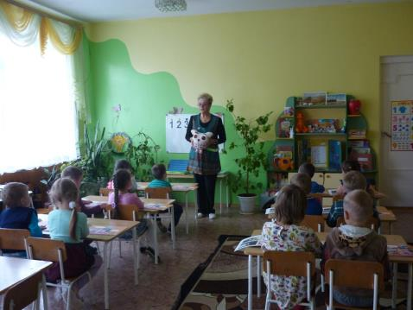
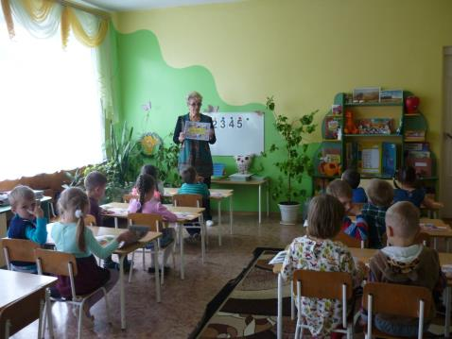
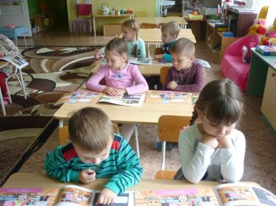
Знакомство с Куйгорожем

Slide 7
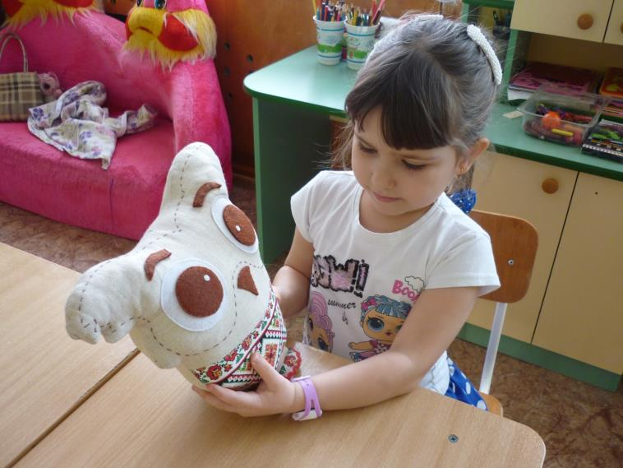

Slide 8
Знакомство
с профессией
«ВЕТЕРИНАР»

Slide 9
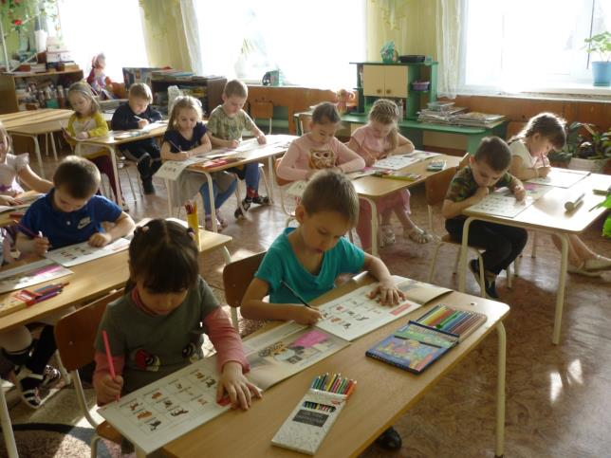
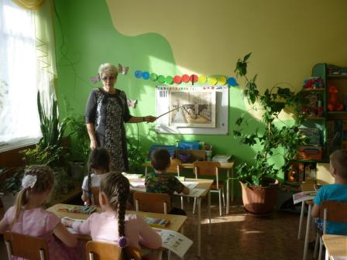
Работа в тетрадях по теме «ВЕТЕРИНАР»

Slide 10
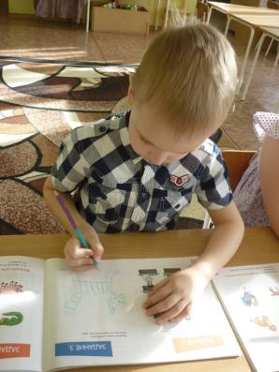
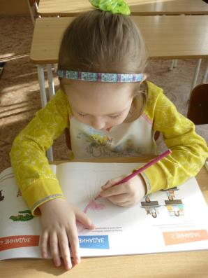
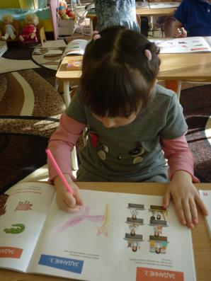
Задание «Нарисуй любимое животное»

Slide 11
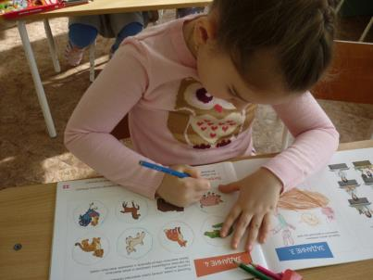
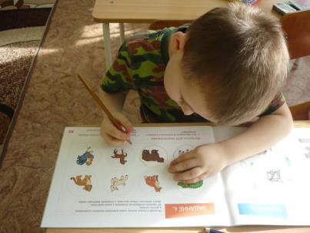
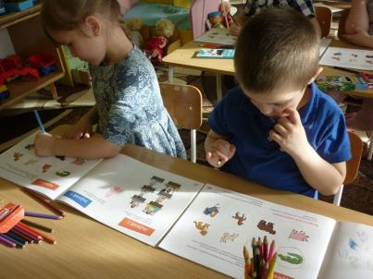
Задание «Найди домашнее животное»

Slide 12
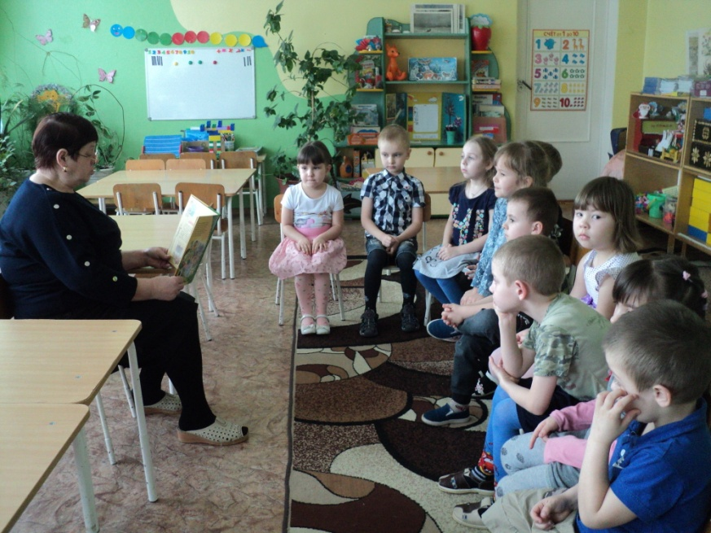
Чтение «К.И.Чуковский «Айболит»

Slide 13
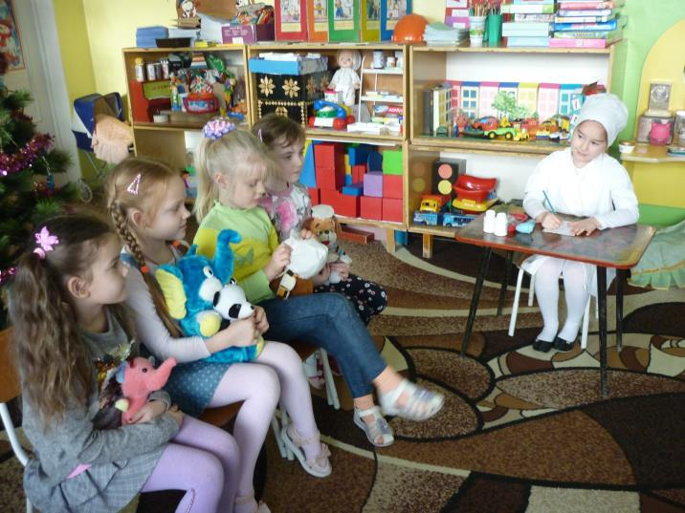
Сюжетно-ролевая игра «Ветлечебница»

Slide 14
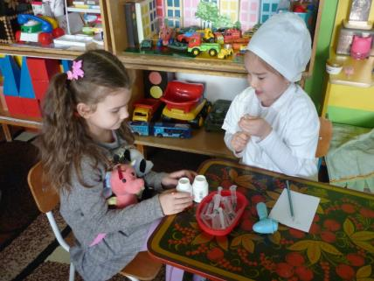
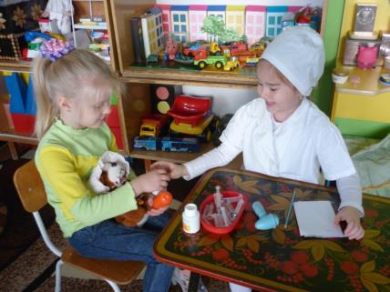
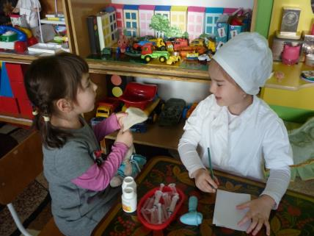
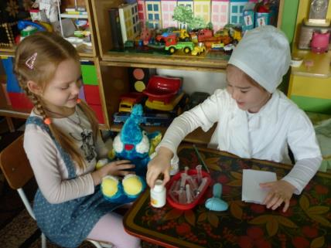

Slide 15
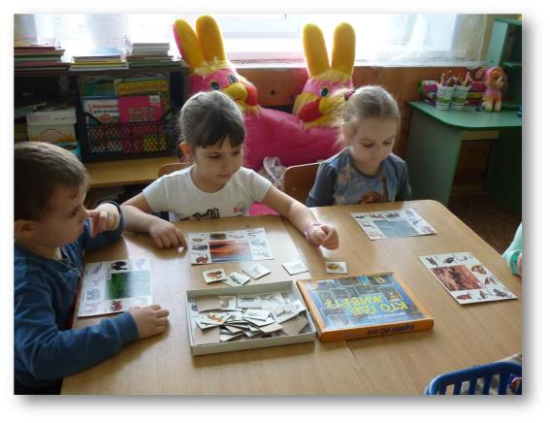
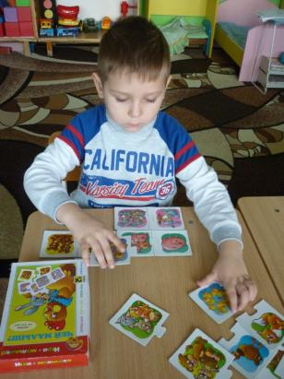
Дидактические игры «Чей малыш?», «Кто где живет?»

Slide 16
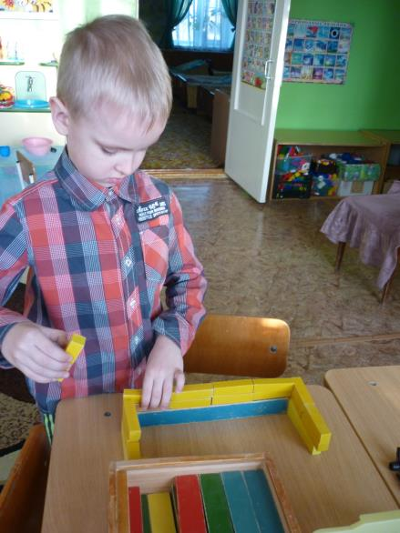
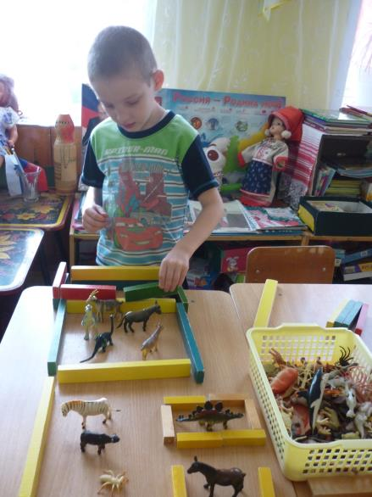
Конструирование «Зоопарк»

Slide 17
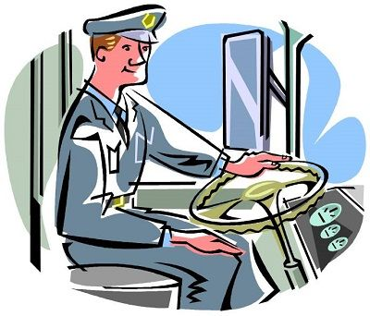
Знакомство
с профессией «ВОДИТЕЛЬ»

Slide 18
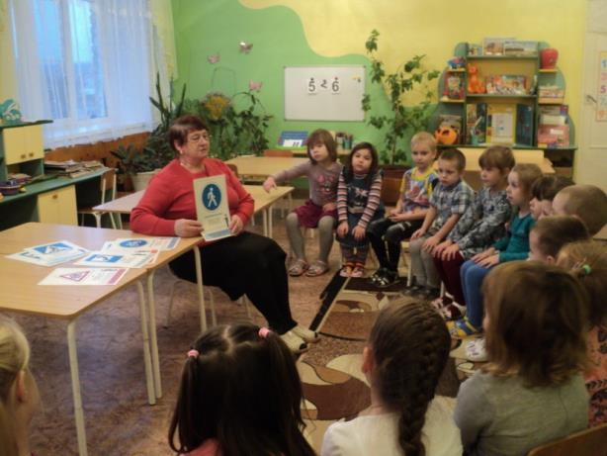
Беседа «Зачем нужны дорожные знаки?»

Slide 19
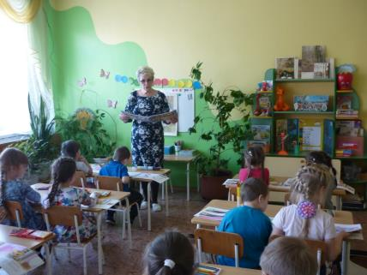
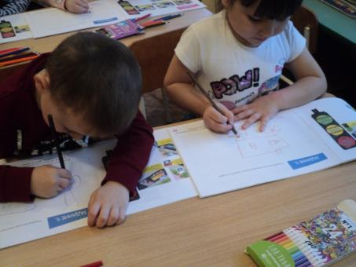
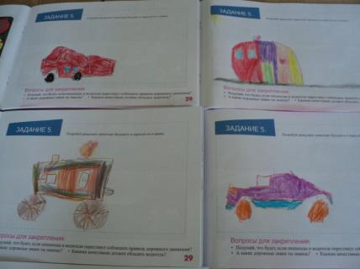
Работа в тетрадях

Slide 20
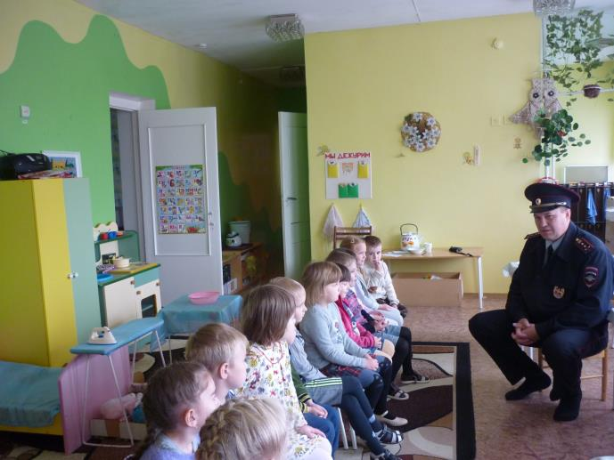
Встреча с участковым

Slide 21
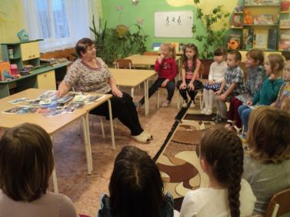
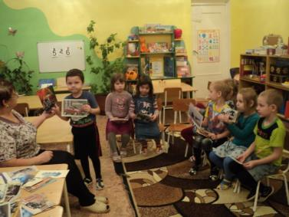
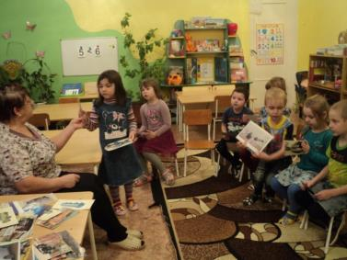
Дидактическая игра «Угадай транспорт»

Slide 22
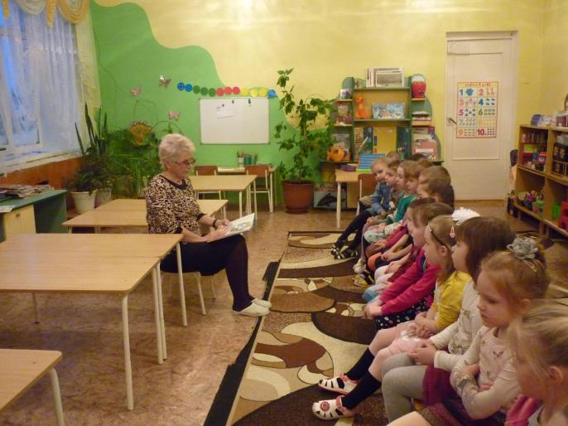
Чтение М.Ильин, Е.Сегал «Машины на нашей улице»

Slide 23
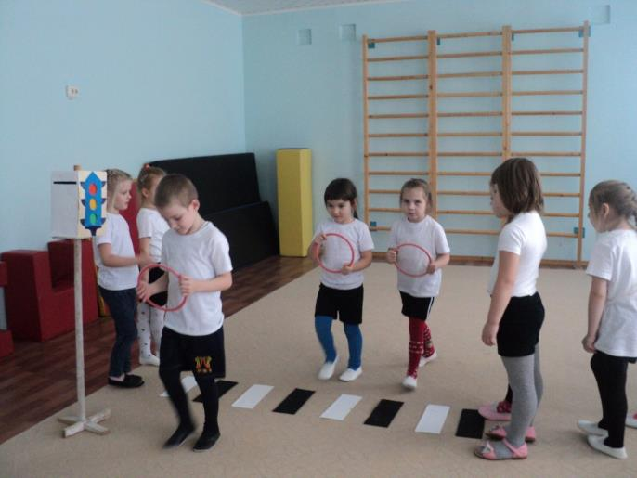
Подвижная игра «Водители и пешеходы»

Slide 24
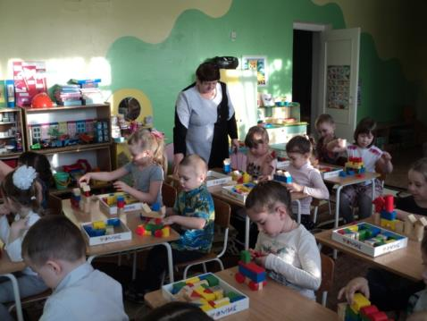
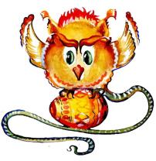
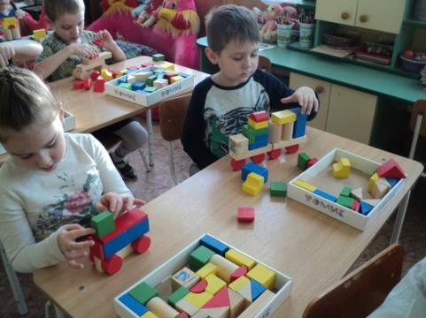
Конструирование «Транспорт будущего»

Slide 25
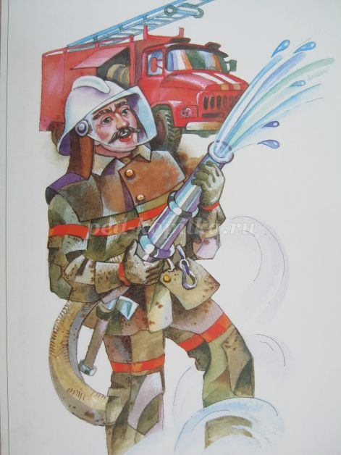
Знакомство
с профессией
«ПОЖАРНЫЙ»

Slide 26
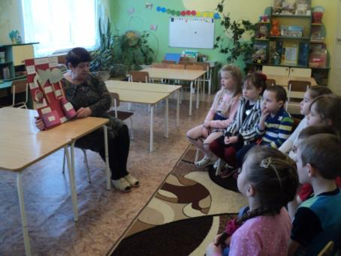
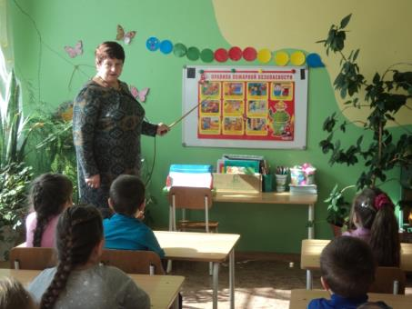
Беседа «Профессия «Пожарный»

Slide 27
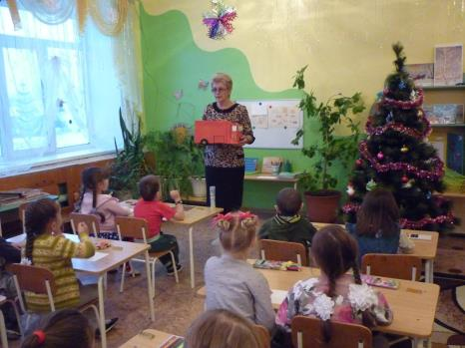
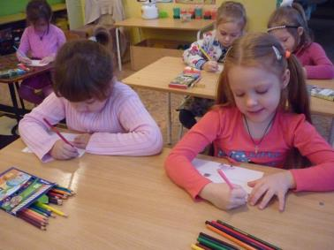
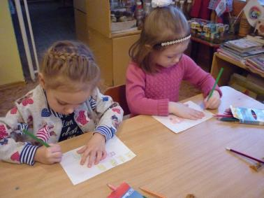
Рисование «Пожарная машина»

Slide 28
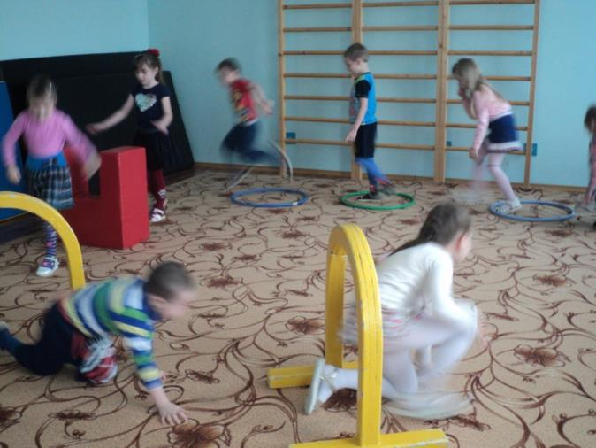
Подвижная игра «Бесстрашные пожарные»

Slide 29
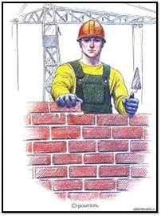
Знакомство
с профессией
«СТРОИТЕЛЬ»

Slide 30
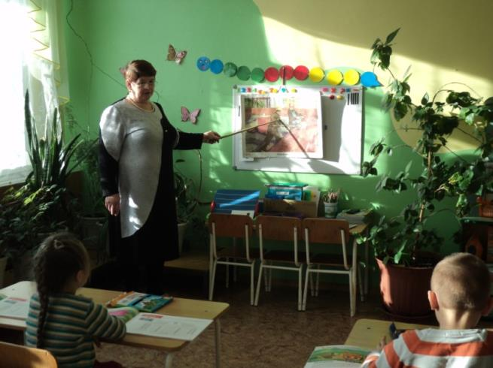
Беседа «Профессия «Строитель»

Slide 31
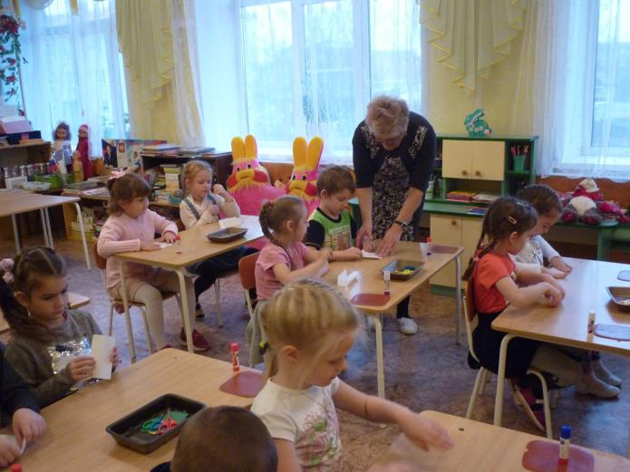
Ручной труд «Детская площадка»

Slide 32
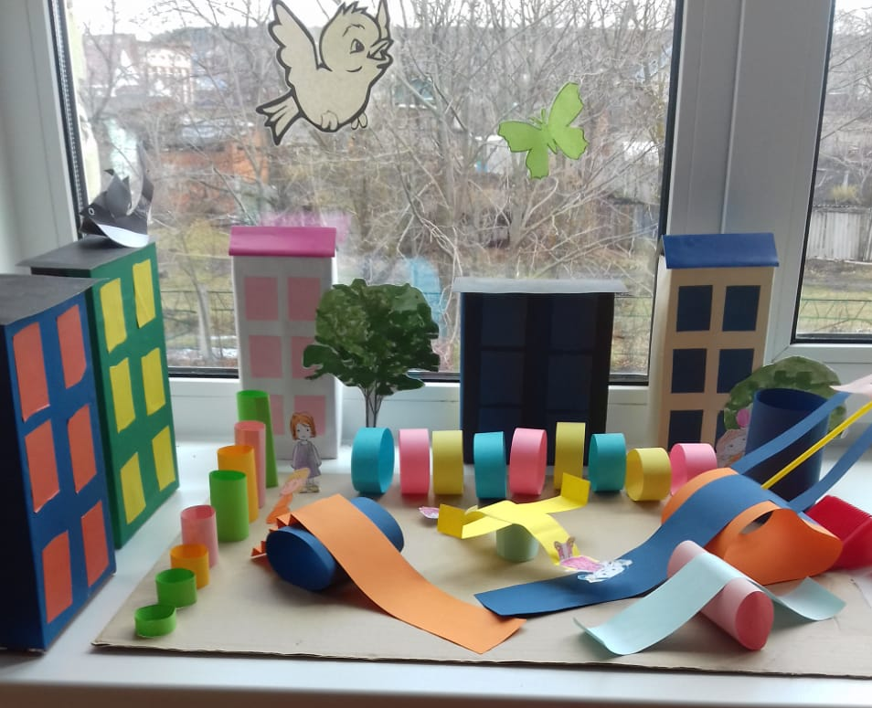
«Детская площадка»

Slide 33
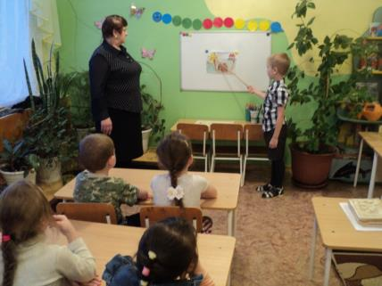
Образовательная ситуация
«Что нужно Куйгорожу, чтобы построить дом»

Slide 34
Сюжетно-ролевая игра «Строим дом»

Slide 35
Конструирование

Slide 36
Знакомство
с профессией
«Парикмахер»

Slide 37
Беседа «Профессия Парикмахер»

Slide 38
Работа в тетрадях по теме «Парикмахер»

Slide 39
Сюжетно-ролевая игра «Парикмахерская»

Slide 40
Дидактическая игра
« Предметы - помощники парикмахера»

Slide 41
Презентация « Профессии»

Slide 42
Участие в республиканском
профориентационном проекте
Новогоднее письмо
Деду Морозу
«Моя профессия – мое будущее»

Slide 47
Работа с родителями

Slide 48
Участие воспитателей во Всероссийской научно-практической конференции
«Профессиональная ориентация и профессиональной самоопределение
обучающихся: вызовы времени» посвященная памяти академика РАО,
доктора педагогических наук, профессора С.Н.Чистяковой

Slide 49
Результаты проекта.
Все поставленные задачи решены на данном этапе проекта.
Проделанная работа помогла пробудить интерес детей к профессиям взрослых. Дети узнали много нового и интересного. У них появилось представление о востребованных в обществе профессиях .
Дети мотивированы на самостоятельное знакомство с рядом профессий. Речевая деятельность детей и их словарный запас значительно расширены.
С помощью Куйгорожа воспитанники не только познакомились с рядом профессий, но и приобщились к культуре мордовского народа.
Родители активно помогали в воспитании и профориентационном сопровождении детей.

Slide 50
Спасибо
за внимание!

